Slide 1

Grafana&influxdb introduction
23-July 2020

Slide 2
outline
InfluxDB
Grafana
簡介
簡介
介面說明
介面說明
Python寫入方式
各種功能介紹
數據保存策略
第三方Plugin
High memory usage problem

Slide 3
Influxdb
Introduction
Influxdb就定義上而言應屬於NOSQL資料庫，是一種TSDB(Time-series database，時序型資料庫)，對於含時間相關的資料提供時間相關的轉換處理與查詢。
Influxdb特點在於動態綱要(不須先行定義Schema)、提供SQL-like語法(大部分查詢可實現，但部分SQL語法無法實現)、無提供JOIN查詢、適合處理即時輸入資料(海量資料的輸入也是TSDB的特點)、可支援自動sharding(水平擴充，但目前Influxdb只適用於enterprise版本)。
Influxdb與視覺化介面Grafana有相當好的適配，對於時間處理十分容易。

Slide 4
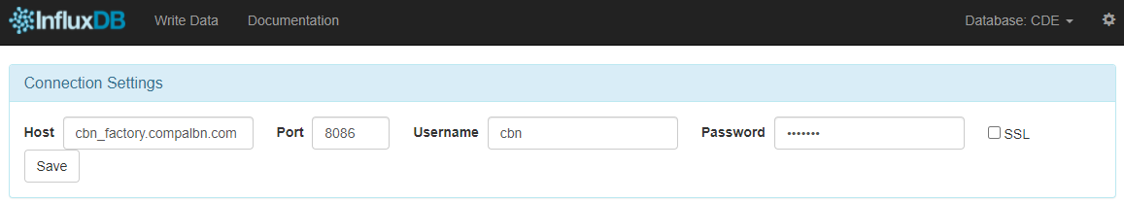
Influxdb
Installation
因為influxdb於v1.3以後沒有web ui可以使用，故這邊先安裝v1.2版本供使用web ui(web port 3004, DB port為避免衝突，更改為8096)；再安裝新版本(e.g. v1.8)
docker run --restart=always -d --name=influxdb1.2 -p 8096:8096 -p 3004:8083 -e INFLUXDB_ADMIN_ENABLED=true -v influxdb:/var/lib/influxdb influxdb:1.2.2-alpine
docker run --restart=always -d --name=influxdb -p 8086:8086 -e INFLUXDB_ADMIN_ENABLED=true -v influxdb:/var/lib/influxdb influxdb:1.8.0
進入Container方式
docker exec -it [容器名/ID] /bin/bash
進入web ui方式:
http://cbn_factory.compalbn.com:3004
進入後請先於設定處登入
※ 這套系統目前僅開放最高權限給開發者使用。
Username: cbn
Password: cbn@cbn

Slide 5
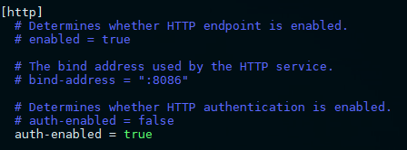
Influxdb
Permission
為避免influxdb資料受外部干擾，需設置權限管理
3. 自容器中複製influxdn.conf，並修改開啟http權限(預設為關閉)，後複製回容器中
docker exec -it [容器名/ID] /bin/bash
1. Influx進入inlfuxdb指令
docker cp [容器]:/etc/influxdb/influxdb.conf influxdb.conf
influx
vi influxdb.conf
# 編輯
2. 創造使用者帳號&密碼，並給予最高權限
> create user "username" with password 'password'
> grant all privileges to cbn
> exit
新增
docker cp influxdb.conf [容器]:/etc/influxdb/influxdb.conf

Slide 6
Influxdb
Backup & Restore
Backup
備份任一資料庫
docker exec -it + [容器ID] + influxd backup -database [db_name] -retention [policy name] /tmp/[db_name](容器內暫存資料夾)
docker exec -it a26842de46f3 influxd backup -database CDE /tmp/CDE
複製至本地資料夾，並遠端複製到另一台server
docker cp [容器ID]:容器內存放資料夾 本地資料夾
docker cp a26842de46f3:/tmp/CDE backup/CDE/
scp backup backup/CDE cbn@10.118.251.120:/home/cbn/influxdb_data/backup/CDE

Slide 7
Influxdb
Back up & Restore
Restore
先定義兩個本地目錄為映射至Container的目錄，其中INFLUXDIR為數據目錄，BACKUPDIR為預備份的目錄
export INFLUXDIR="$HOME/influxdb_data/influxdir"
export BACKUPDIR="$HOME/influxdb_data/backup/"
因為Restore資料需要停止influxdb，先stop influxdb
docker stop influxdb
或influxdb container ID
建立一個臨時容器來運行restore命令，並映射database(如下黃字部分，可變更為其他database)到/var/lib/influxdb
docker run --rm --entrypoint /bin/bash -v $INFLUXDIR:/var/lib/influxdb -v $BACKUPDIR:/backups influxdb:1.8.0 -c "influxd restore -metadir /var/lib/influxdb/meta -datadir /var/lib/influxdb/data -database CDE /backups/CDE"
重新起influxdb容器，記得需要把BACKUPDIR給映射進去(可等上一步把所有的database都映射進去後再做這一步)
docker run --restart=always -d --name=influxdb -p 8086:8086 -e INFLUXDB_ADMIN_ENABLED=true -v $INFLUXDIR:/var/lib/influxdb -v $BACKUPDIR:/backups influxdb:1.8.0

Slide 8
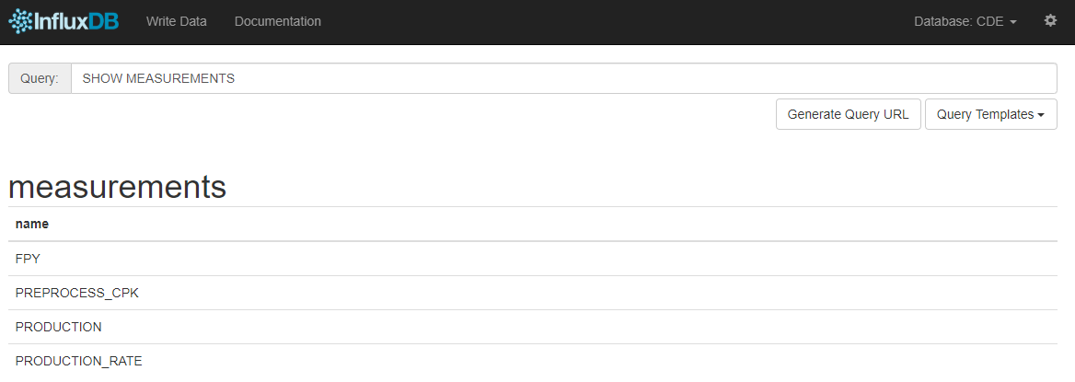
Influxdb
查詢資料庫:
SHOW DATABASES
Influxdb web介面簡介
新增資料庫:
CREATE DATABASE "資料庫名稱"
LINK: http://localhost:3004
刪除資料庫:
DROP DATABASE "資料庫名稱"
顯示當前database
Measurement 等同於 ‘table’
在右上角選擇資料庫後，輸入 可查詢資料庫內有哪些measurement
SHOW MEASUREMENTS
刪除measurement:
DROP MEASUREMENT "measurement名稱"
目前influxdb web介面只存在v1.2以前，官方於v1.3取消此功能，需以其他方式實現

Slide 9
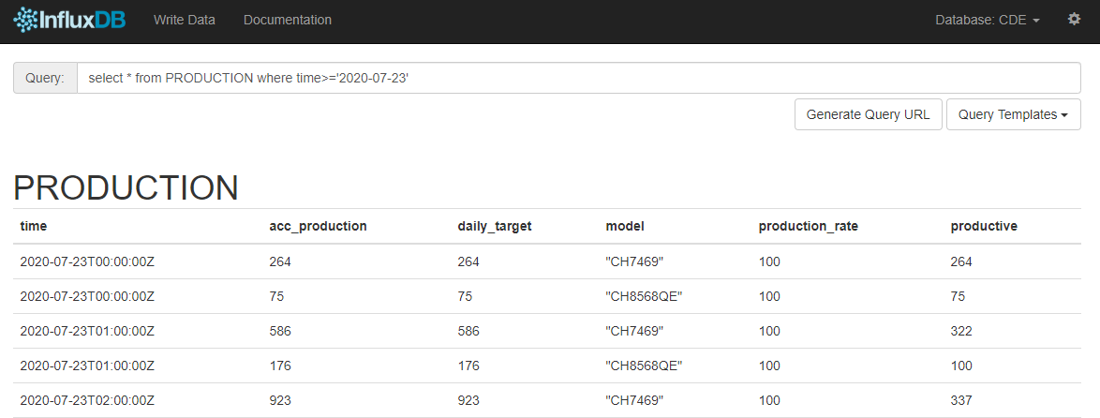
Influxdb
Influxdb介面簡介
※由於目前influxdb在我定義比較接近NOSQL資料庫，故應可儲存非結構化資料
提供SQL-like語法使用查詢(但無法支援完整SQL，如join等語法無法支援)
Measurement name
Data: 可儲存結構化資料(Columns x Rows)，但必有time column
field
tag
timestamp
一條Row資料表示一個point
Influxdb的Column分為tag與field。
tag主要作為查詢的key，建議儲存離散型資料(如字串或其他);
field儲存數值執行資料，可用來運算；另亦可儲存字串等值
measurement可以沒有tag欄，但一定要有field
※[重要]由於考量到tag key屬於series。如果看到非數值(字串)且為高基數(數量) + 不會用到group by、where中 → 可以考慮存成field(不要存成tag)，這樣可以避免series過多。

Slide 10
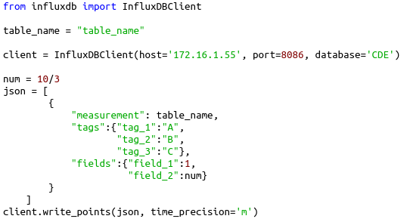
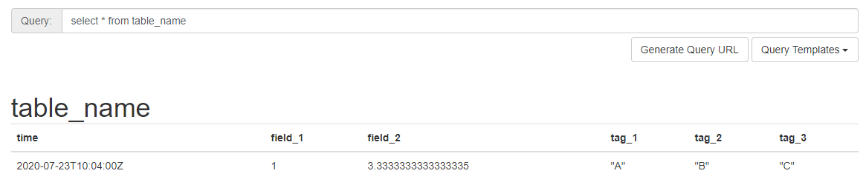
Influxdb
利用Python寫入influxdb
使用influxdb之InfluxDBClient寫入
預設port為8086
預計寫入的資料庫名稱
json需定義好measurement名稱、field name與field value、tag name與tag value，如需要可寫入time(但要注意寫成UTC格式，一般會是台灣時間減8小時)。
寫入結果
將json寫入，後面可帶參數(如time_precision為設定時間精度、batch_size為批量寫入等)

Slide 11
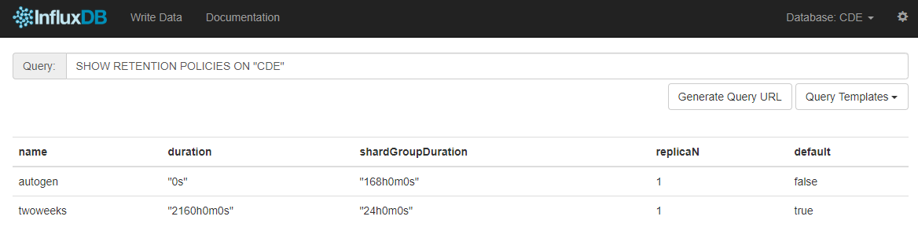
Influxdb
數據保存策略(Retention policy)(1)
Influxdb提供數據保存策略，可將資料分片儲存成不同shard。
策略名
儲存時間
一個shard儲存時間
當前策略
顯示策略
SHOW RETENTION POLICY ON "資料庫"
建立儲存策略
CREATE RETENTION POLICY "策略名" ON "資料庫" DURATION 時間 REPLICATION 1 DEFAULT
e.g. CREATE RETENTION POLICY "twoweeks" ON "CDE" DURATION 14d REPLICATION 1 DEFAULT
修改儲存策略
ALTER RETENTION POLICY "策略名" ON "資料庫" DURATION 時間 SHARD DURATION 時間 DEFAULT
e.g. ALTER RETENTION POLICY "twoweeks" ON "CDE" DURATION 14d SHARD DURATION 24h DEFAULT

Slide 12
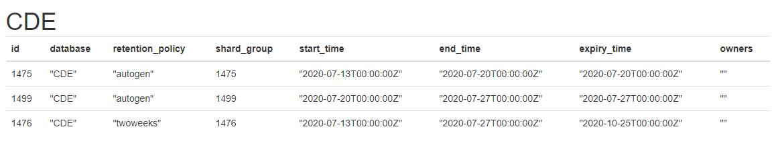
Influxdb
數據保存策略(Retention policy)(2)
確認儲存的shard，並找到所屬資料庫的shard:
SHOW SHARDS
e.g. 可看到資料庫”CDE”儲存的SHARD，分別有不同的id及那些時間段裡的資料存放在哪個shard，例如2020-07-23的資料會存放在id 1476的shard
基本上influxdb預設每30分鐘會檢查一次資料，並把符合時間段內的資料儲存在shard內。檢查時間可於influxdb.conf內修改
Shard儲存的資料可以到influxdb內/var/lib/influxdb/data查找，如下可找到CDE id 1476的shard資料

Slide 13
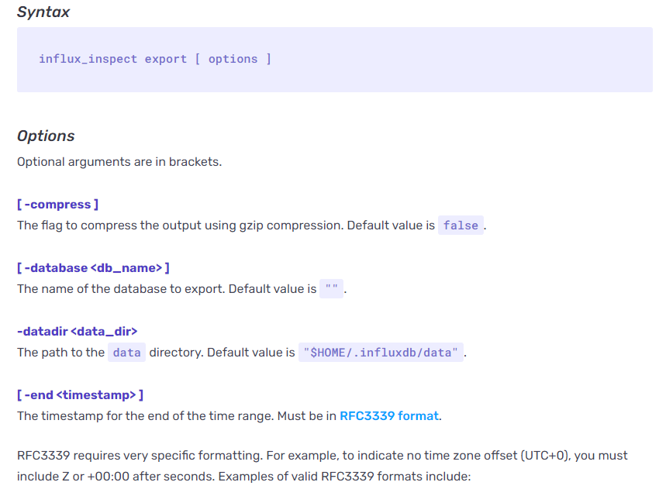
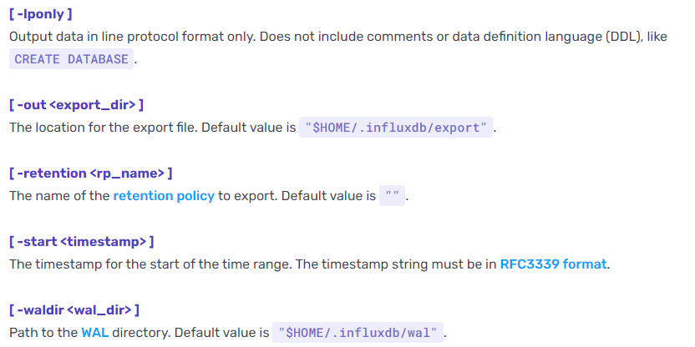
Influxdb
導出數據
導出數據：使用influx_inspect export將資料導出來成為一個檔案
Docker exec -it influxdb influx_inspect export -database=CDE -datadir="/var/lib/influxdb/data“ -waldir="/var/lib/influxdb/wal" -out="/tmp/output.txt"
docker exec -it [容器名/ID] influx_inspect export -database=[database名] -datadir="/var/lib/influxdb/data" -waldir="/var/lib/influxdb/wal" -out="/tmp/[檔案名]"

Slide 14
Influxdb
輸出數據
進influx CLI並下command
influx -database [database名] -execute [SQL指令] -format [檔案格式] > [欲存檔案名]
influx -database 'CDE' -execute 'select * from PREPROCESS_CPK_DAILY' -format csv > CPK_daily.csv

Slide 15
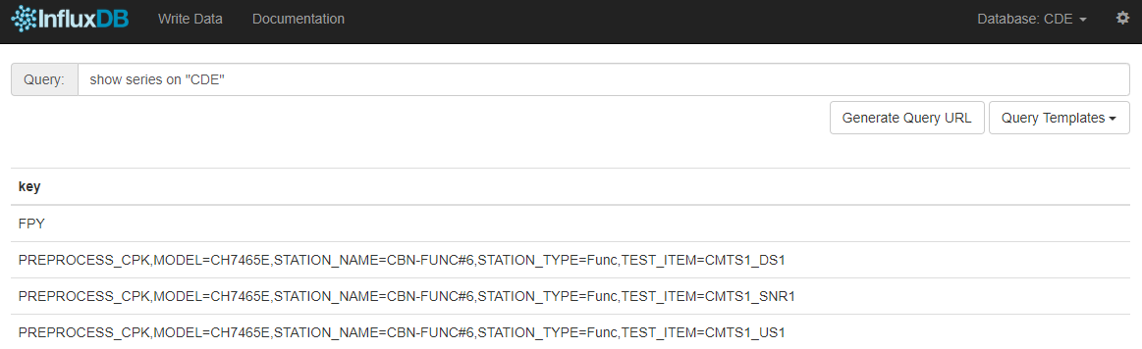
Influxdb
Memory usage problem(1)
因資料存放量日漸增大，致使out of memory情形發生，並出現無法寫入資料或寫入過慢，grafana畫面讀取過慢(因查詢過慢)，尋找原因發現應該是series數目過多。
查詢資料庫series:
SHOW SERIES ON "資料庫"
一條series包含了所有measurement與所有tag value交叉組合，故以CDE為例，例如measurement內有5個model, 30個station, 30個test item, 20個MSN，就會有5x30x30x20=90,000個series產生，如數量更多，series增加數量越多。
一條series
原本這種設計是influxdb的優點，因為每條series會有一個index，index會存放在記憶體中供查詢時可快速查找數值，適合用在即時數據產生監控系統等，但因不斷存放於記憶體中容易造成負荷，故產生OOM問題。

Slide 16
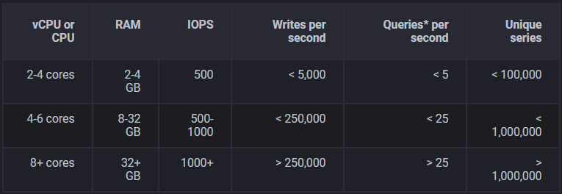
Influxdb
Memory usage problem(2)
官方建議series數量有建議的硬體配置，如下參考：
series數量除了硬體配置支援以外，應可通過其他方式減少，例如measurement欄位設計、利用數據保存策略減少數據存放時間等，還在試驗中。
series數量從設計面來說，可以將高數量的非數值型(如MSN)存成field型態，如此不會占入series數量(但缺點是此欄位無法使用group by、where
後續測試TSI方式(使用LRU策略：當memory滿時可將使用較少的series轉存至硬碟，避免OOM)來優化(但須升級influxdb至v1.7版以上)

Slide 17

grafana
Grafana簡介
Grafana以視覺化介面呈現資料庫內數據的表示，且提供與TSDB相當好的適配(非TSDB或非時序需求的數據資料庫可能須搭配其他視覺化軟體比較好)。
Grafana特點：
操作方式簡易，較為簡單的時序型數據可在Grafana內直接點選語法生成，不須自行輸入語法(但少部分的呈現仍要手動輸入)。
提供不同dashboard自由配置圖型，且dashboard之間互相獨立，可自行製作連結互相訪問。
專與TSDB資料庫適配，可用於即時資料呈現，並節省處理時間數據的轉換。

Slide 18
grafana
Installation
docker run --name=grafana -d -p 3000:3000 grafana/grafana:6.2.0
進入Container
docker exec -it influxdb influx

Slide 19
grafana
Grafana轉移
原Server
欲移轉Grafana之Server
將grafana.db複製下來(另包含grafana.ini, defaults.ini, 插件或圖片可順便複製)
建立一個grafana container
docker run --restart=always --name=grafana -d -p 3000:3000 grafana/grafana:6.2.0
docker cp [容器ID]:[欲複製檔案] 複製後檔案名
將grafana.db修改為root權限(或直接修改為777)
/var/lib/grafana/grafana.db
chmod 777 grafana.db
/var/lib/grafana/plugins/
複製grafana.db及其他配置至新container中(容器中路徑同原本)
/var/lib/grafana/png/
/etc/grafana/grafana.ini
docker cp 複製後檔案名 [容器ID]:[欲複製檔案]
/usr/share/grafana/conf/defaults.ini
重啟Container
/usr/share/grafana/public/img/
docker restart grafana
scp

Slide 20
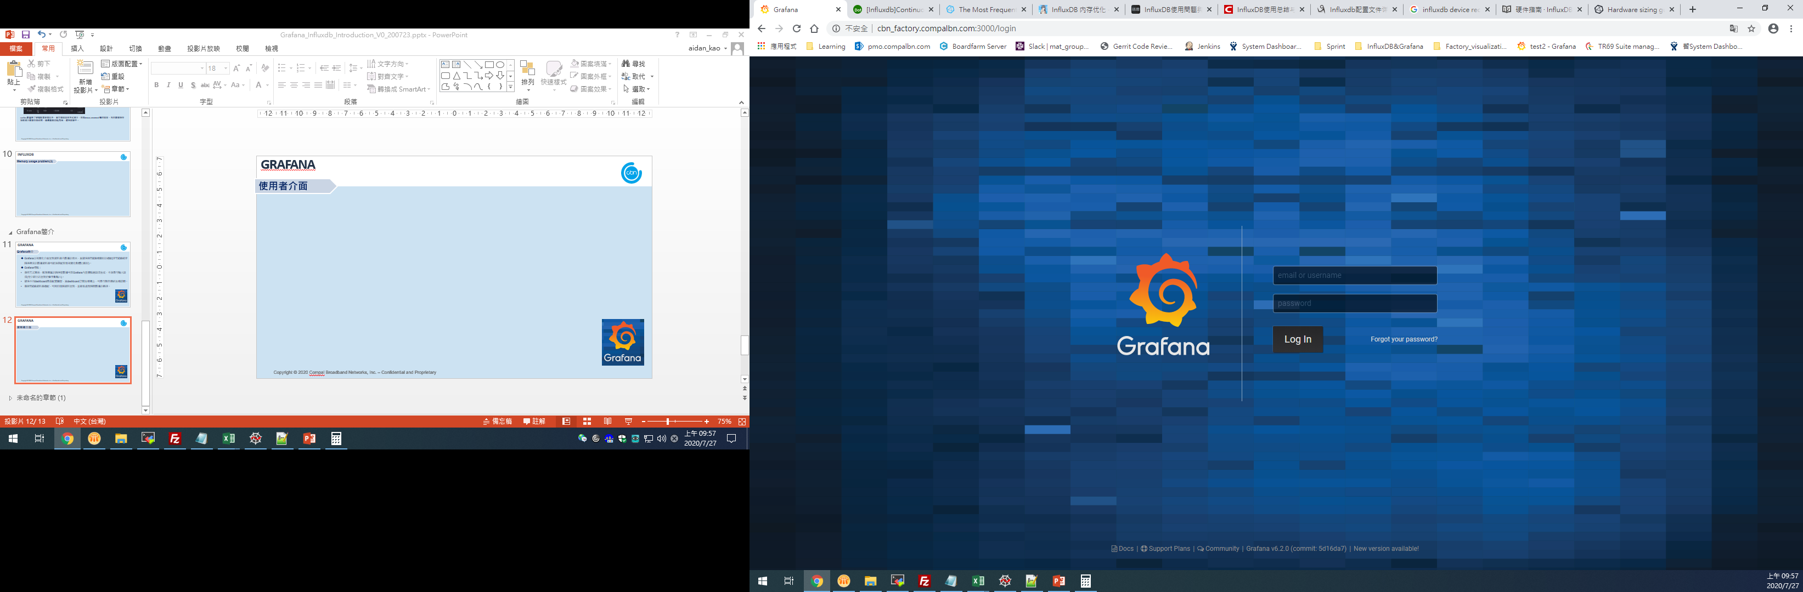
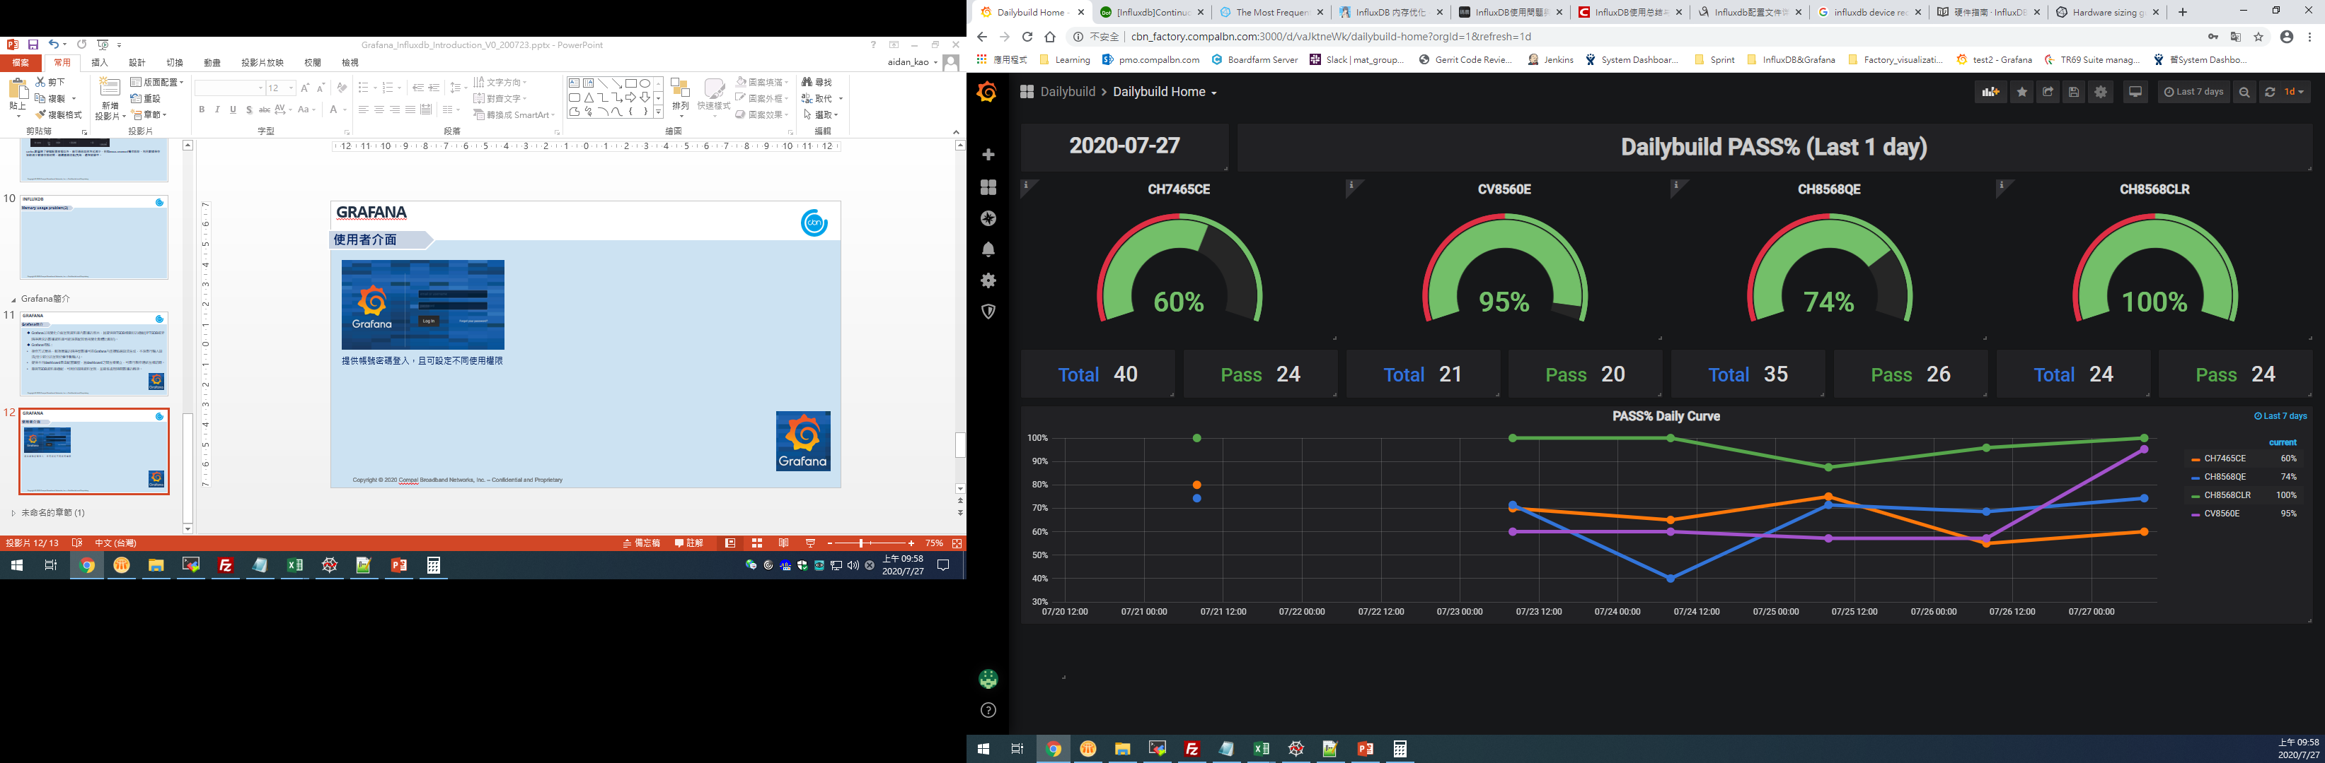
grafana
介面簡介(1)
介面以dashboard為介面基礎，不同dashboard可放置於同一個folder內做專案管理。Dashboard下則可放置不同的panel(方塊)，panel內可以是圖、表或文字，以下圖為例，每個黃框即代表一個panel。
提供帳號密碼登入，且可設定不同使用權限

Slide 21
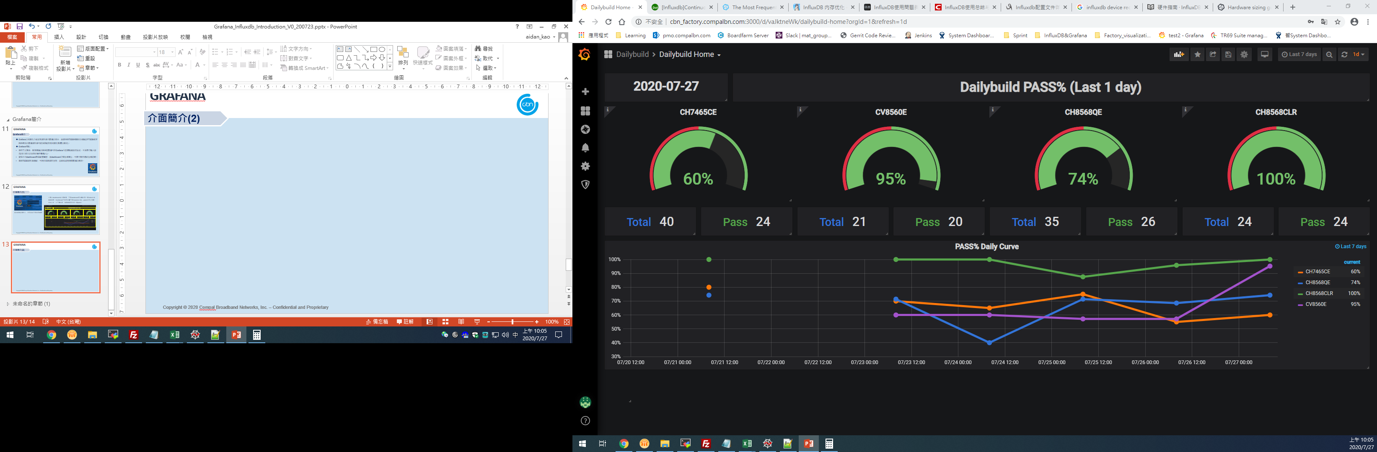
grafana
介面簡介(2)
介面功能主要分成三部分介紹，包括其功能與操作方式。
B
A
C
系統功能表
Dashboard功能表
Dashboard編輯

Slide 22




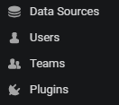
grafana
介面簡介(3) – A. 系統功能表(for 編輯者模式)
Create – 創建空白Dashboard、Folder或以json檔匯入dashboard
Dashboard管理 – folder清單、dashboard清單
Alert – 警報功能(尚未研究)
系統設定
資料庫：新增/編輯資料庫(可支援的資料庫包含influxdb、mysql、graphite、sql-server等
使用者：可新增/編輯使用者，並調整使用者權限
群組：可建立群組包含不同使用者
插件：內建數個圖表插件，可於panel內使用。另亦可安裝第三方插件豐富功能
使用者：變更密碼/登出

Slide 23
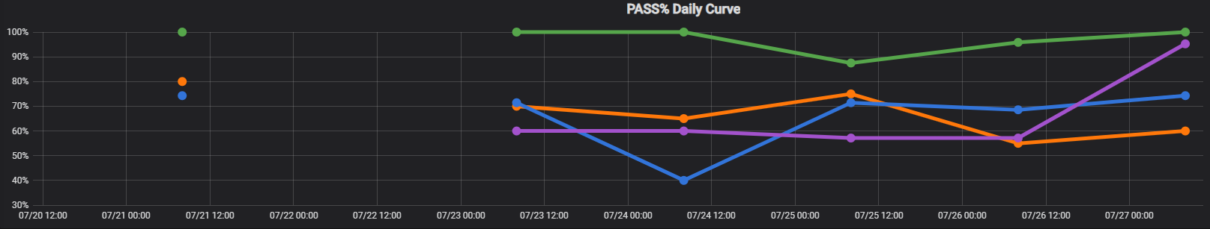
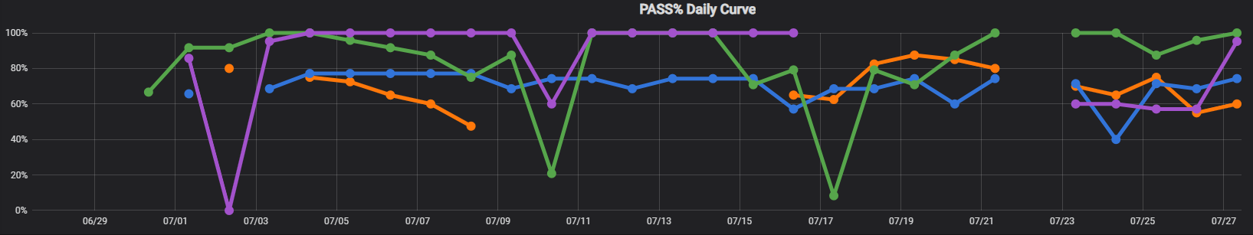
grafana
介面簡介(4) – B. dashboard功能表
新增panel
存檔
dashboard設定
時間區間
更新dashboard畫面週期
可選取變更圖表時間區間，主要會依照數據庫時序欄位做變動
見Grafana_功能介紹(1) (P.18)
e.g. 7 days
e.g. 30 days

Slide 24
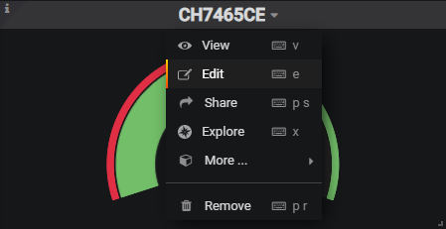
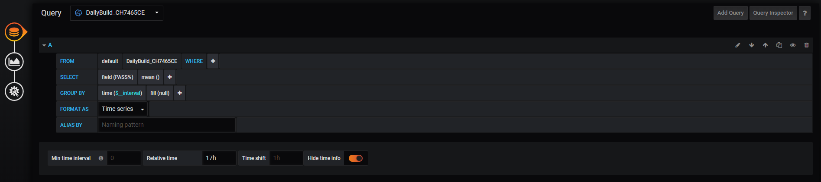
grafana
介面簡介(5) – C. dashboard編輯(for 編輯者模式)
在每個panel上方有下拉式選單，選擇Edit(或快捷鍵e)可以進入編輯畫面。
編輯畫面主要分成三部分：
查詢
視覺化
panel設定
查詢(Query)
選擇database(需先於Data Sources建立與資料庫的連結)。
SQL-like語法(可使用grafana內建格式填入或手動輸入語法)。
鎖定此panel的時間區間，不受到整個dashboard時間區段影響。

Slide 25
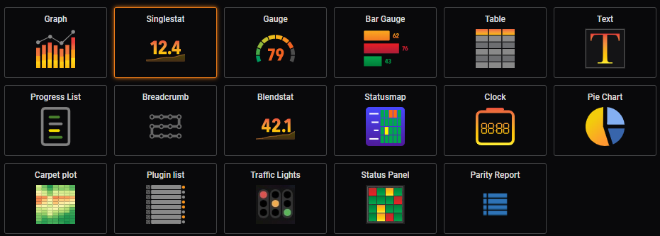
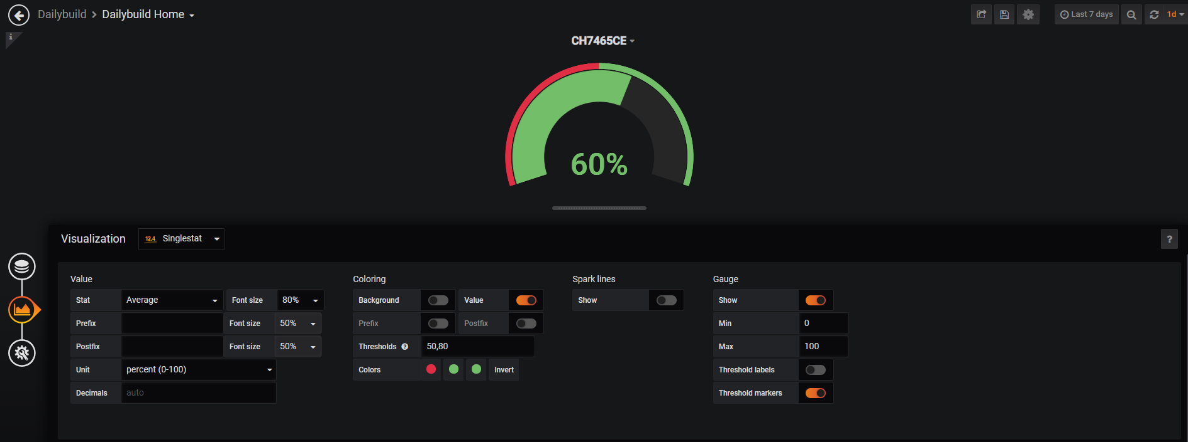
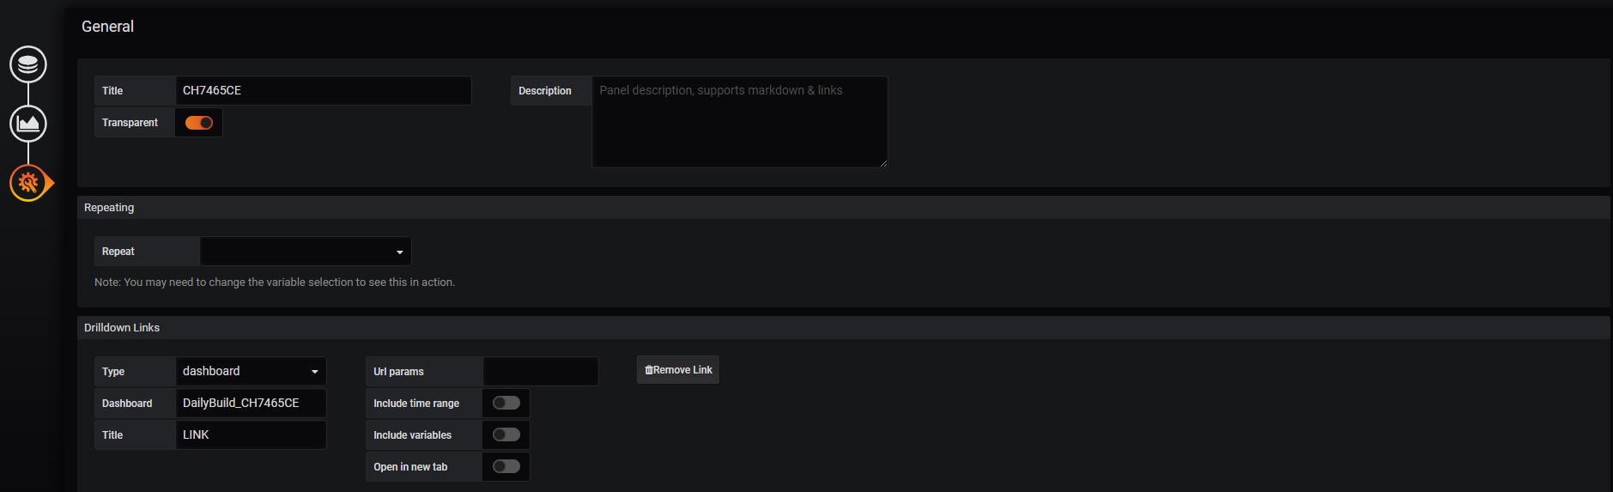
grafana
介面簡介(6) – C. dashboard編輯(for 編輯者模式)
視覺化(Visualization)
圖表選擇(選擇插件plugin)
除內建plugin外，可自行網路尋找第三方開發的plugins匯入
圖表內容調整(隨不同圖表有不同調整內容)
Panel設定
主標題名稱
重複panel(需依dashboard變數設置，見P. 27)
Panel連結(可選擇dashboard名稱或固定url連結)

Slide 26
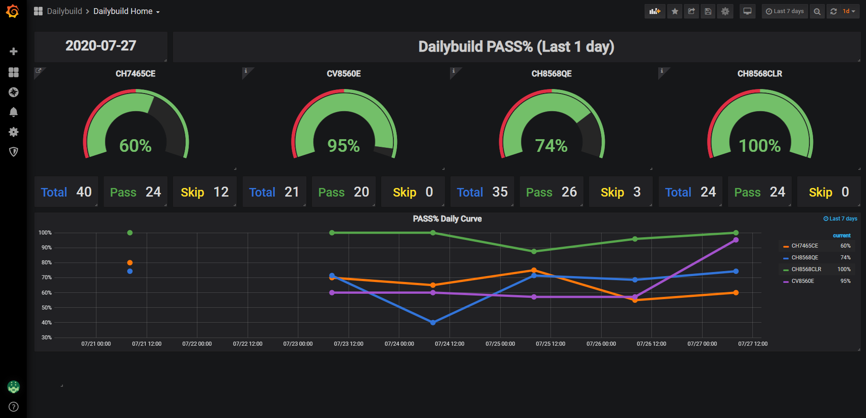
grafana
介面簡介(7) – layout版面配置
Dashboard長度無限制，但寬度有格點限制(grid=24)，故如下圖panel寬度需可以被24整除(如圖有4個儀錶板Panel，每個Panel寬度=6)；如欲製作的panel寬度無法被24整除，則需至JSON MODEL手動更改。
width=6
Grid=24

Slide 27
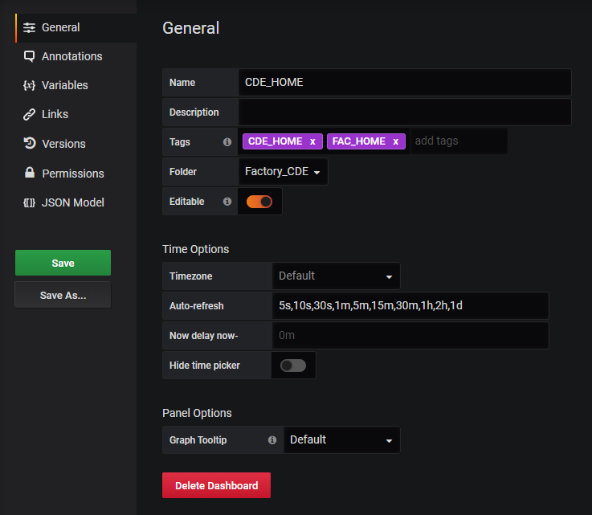
grafana
功能介紹(1) – dashboard設定頁面&一般設定
一般設定
Dashboard名稱
Dashboard設定包括：
一般設定
變數設定
Dashboard修改版本管理
Dashboard/Folder權限管理
Dashboard JSON語法
Dashboard標籤(很常用，見P. )
所屬資料夾

Slide 28
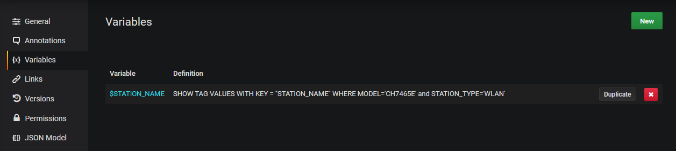
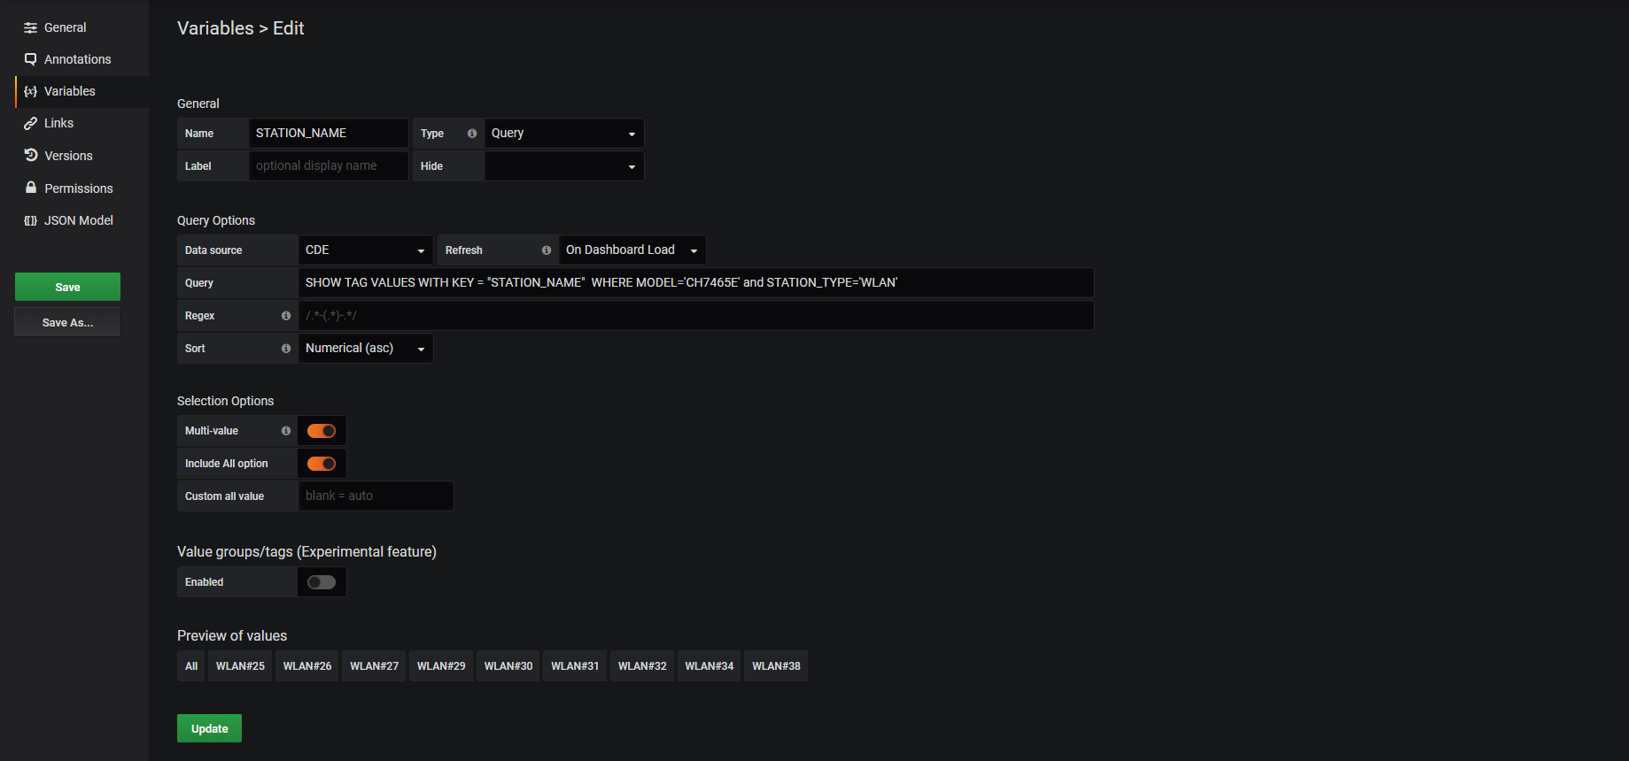
grafana
功能介紹(2) – 變數設定
變數設定
新增變數
變數名稱與語法敘述
變數可將database中類別資料(tag)做查詢篩選，並以此作為變數，應用於panel圖表中。
變數名稱(e.g. STATION_NAME)
資料庫
query語法
(e.g. SHOW TAG VALUES WITH KEY = “STATION_NAME” WHERE MODEL=‘CH7465E’ and STATION_TYPE=‘WLAN’ )
※ 變數表示MODEL CH7465中所有的WLAN站名
複製dashoboard
輸入語法後可於此看到查詢的結果

Slide 29
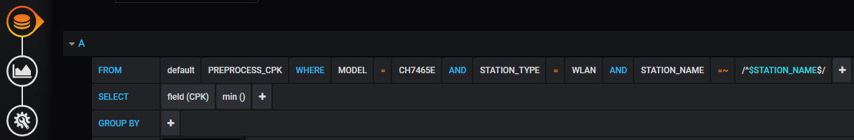
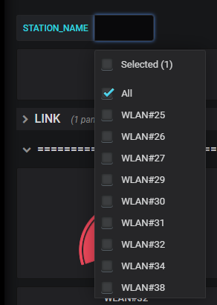
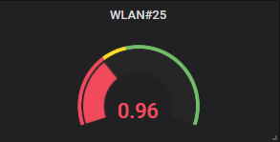
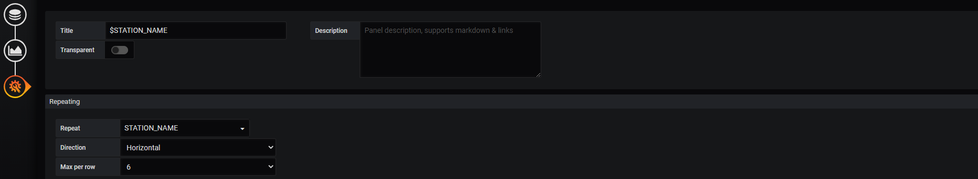
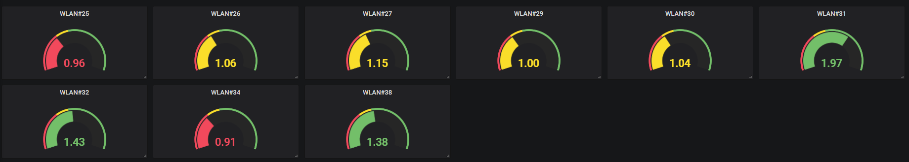
grafana
功能介紹(2) – 變數應用
變數$STATION_NAME建立後，如何於Dashboard應用?
1. Dashboard上方出現選單可以選擇
2. 建立一個Panel，並完成變數設定
在語句中STATION_NAME填入變數值$STATION_NAME
主標題填入變數$STATION_NAME
選擇重複的變數STATION_NAME，並設定在水平方向最多重複6個Panel(超過的panel往下一行，以此類推)
3. 例如當變數包含9站時，可呈現如下圖式

Slide 30
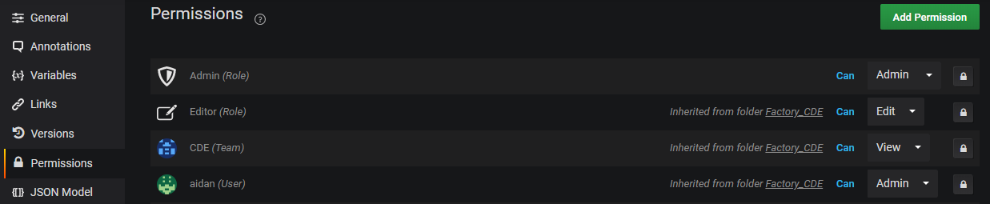
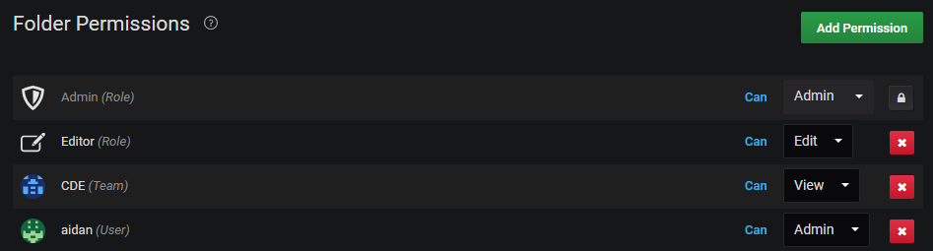
grafana
功能介紹(3) – 使用者/群組權限
Grafana提供了使用者/群組有Admin、Editor、Viewer三種權限。
Admin為最高權限，除了編輯外，使用者新增/刪除/變更權限、dashboard使用權限皆可使用。
Editor僅可使用編輯dashboard權限。
Viewer僅可觀看dashboard，無編輯、系統管理等權限。
Dashboard權限管理：設定可以觀看此dashboard的所有使用者或群組
Folder權限管理：設定可以觀看此Folder下所有dashboard的所有使用者或群組

Slide 31
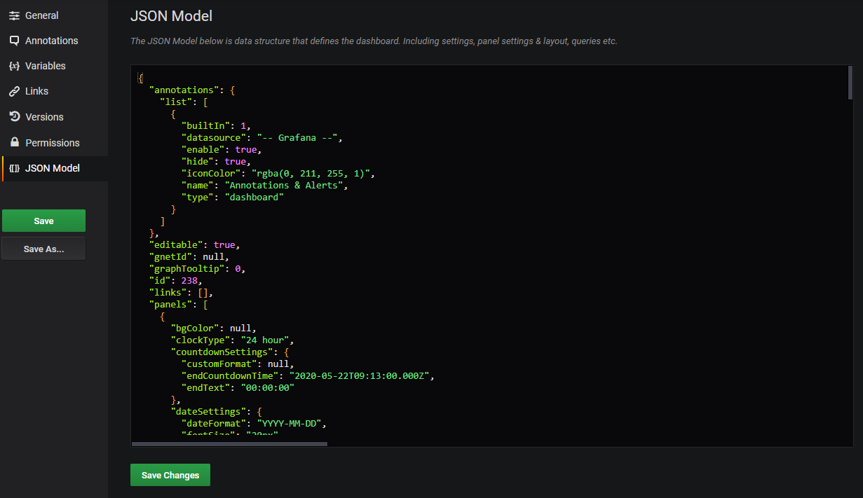
grafana
功能介紹(4) – JSON MODEL
每個dashboard都有自己的JSON格式，包含dashboard layout配置與Panel長度、寬度、座標等。

Slide 32
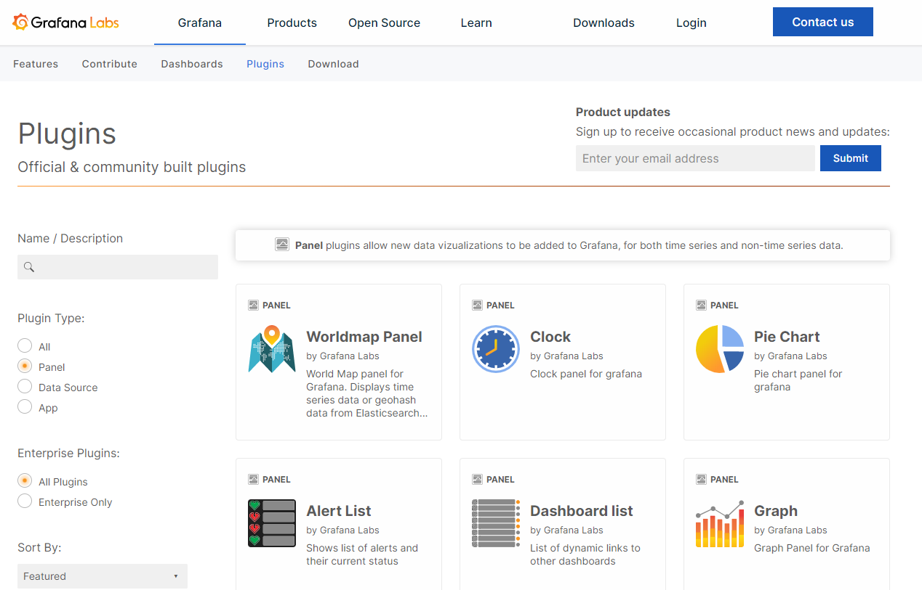
grafana
第三方Plugin
Grafana社群提供了第三方開發的其他Plugin，可至https://grafana.com/grafana/plugins選擇，並依照裡面指示安裝。

Slide 33
grafana
Container Exited(1) error
刪掉Container
docker stop grafana
docker rm grafana
重啟前先打開儲存的資料與設定
docker volume create grafana-storage
docker volume ls
確認
重新Create Container
docker run --restart=always -d -p 3000:3000 --name=grafana -v grafana-storage:/var/lib/grafana grafana/grafana

Slide 34
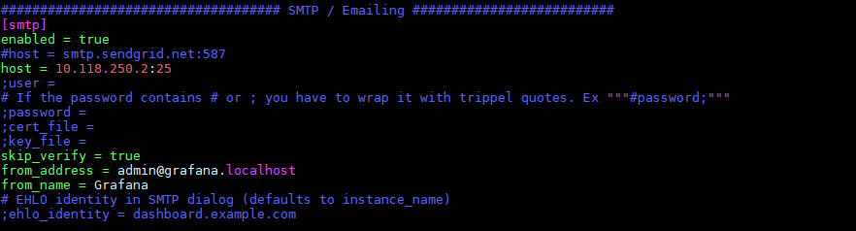
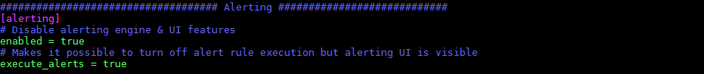
grafana
Alert system SMTP settings

Slide 35
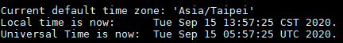
grafana
Image timezone problem
使用alert發報mail時出現時區不同步的現象，原因為image上時區使用的是docker container預設的UTC時區，此時有兩種方法進行修改：
method1. 使用重新配置時區
docker exec it -u root grafana bash
以root進入grafana container
dpkg-reconfigure tzdata
進入互動介面，並依序選擇Asia以及Taipei
method2. 直接修改時區
docker exec it –u root grafana bash
以root進入grafana container
Echo “Asia/Taipei” > /etc/timezone
dpkg-reconfigure -f noninteractive tzdata
Check
date
出現CST即代表成功，出現UTC則表示未修改完成

Slide 36
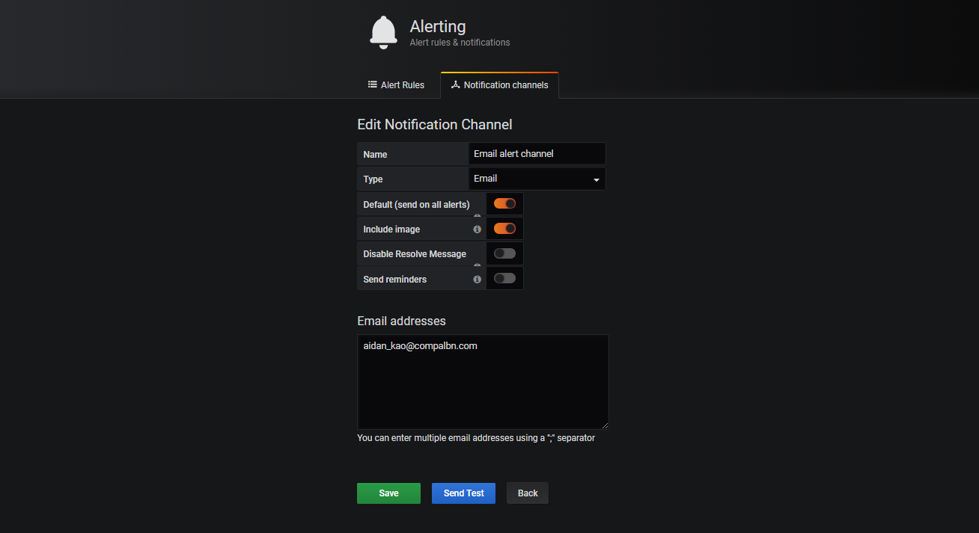
grafana
Alert: Notification(for email)
表默認此設定為default notification
是否可發送圖片
開啟表示發送恢復email
開啟需設置發送間隔，標示發送alert的間隔。關閉則默認警報發生只會發送一次alert

Slide 37
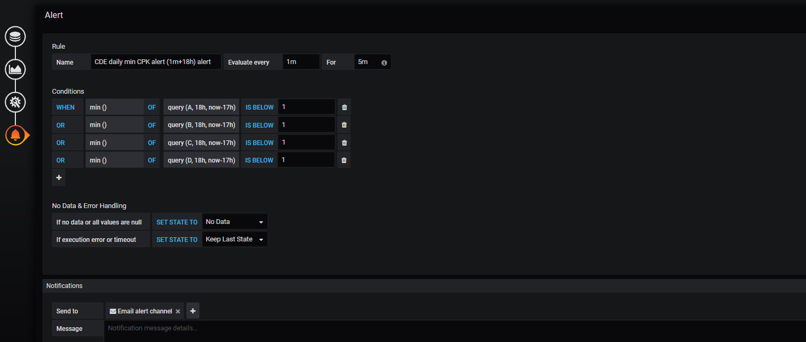
grafana
Alert rule (for email)
設定Alarm名稱
設定多久查詢一次
偵查狀態: 查詢後會先進入偵查狀態(此時為pending)，當此狀態結束仍為alert狀態，才會發出alarm (如要即時發出，可設為0)
查詢內容：主要設定前面圖表欲查詢的項目與上下限
欲查詢的series
查詢結束時間(依現在時間回推)
查詢起始時間(依現在時間回推)

Slide 38
grafana
Alert rule (for email)
設定Alarm名稱
設定多久查詢一次
偵查狀態: 查詢後會先進入偵查狀態(此時為pending)，當此狀態結束仍為alert狀態，才會發出alarm (如要即時發出，可設為0)
查詢內容：主要設定前面圖表欲查詢的項目與上下限
※注意，因為查詢時間範圍只能依動態查詢，無法設定固定時間當作範圍，如果要查詢過去某時間範圍內的結果，需動態往回推(例如只需要查詢前一天上午8點的數值，

Slide 39
Docker
To complete uninstall Docker
To identify what installed package you have
dpkg -l | grep -i docker
解除安裝Docker
sudo apt-get purge -y docker-engine docker docker.io docker-ce docker-ce-cli
sudo apt-get autoremove -y --purge docker-engine docker docker.io docker-ce
完全刪除Docker的設定
sudo rm -rf /var/lib/docker /etc/docker
sudo rm /etc/apparmor.d/docker
sudo groupdel docker
sudo rm -rf /var/run/docker.sock

